Slide 1
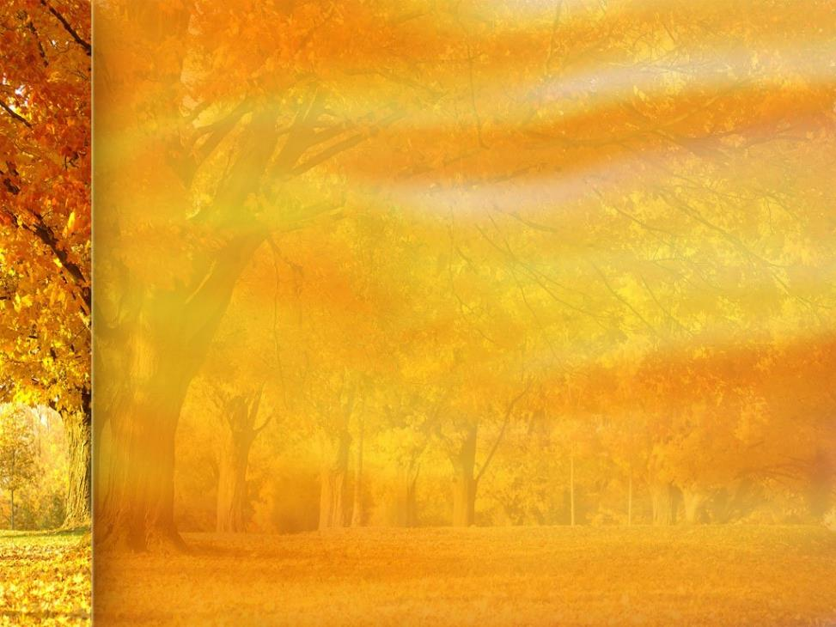
МДОУ №202 «Золушка»
«ОСЕНЬЮ ЗАКРУЖИТ ЛИСТОПАД»
Подготовила воспитатель,
Левашова О.В.
Буденновск ,2021

Slide 2
Программное содержание:
1.Обобщить и систематизировать представления детей об осенних изменениях в природе, взаимосвязях живой и неживой природы осенью;
2. Развивать память, мышление, воображение, выразительность речи, расширять и активизировать речевой запас;
3. Воспитывать у детей бережное отношение к природе.
Предварительная работа:
Беседа об осени.
Рассматривание иллюстраций.
Заучивание стихов, загадок, примет.
Наблюдения за сезонными изменениями на прогулке.
Оборудование:
Мультимедийная установка.
Презентация «Осень».
Музыкальный фон

Slide 3
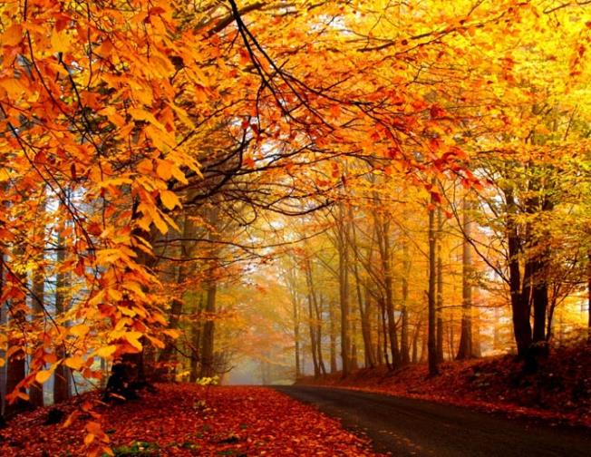
Листья с веток облетают, Птицы к югу улетают. «Что за время года?» — спросим. Нам ответят: «Это...»

Slide 4
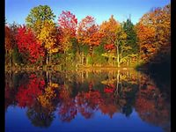
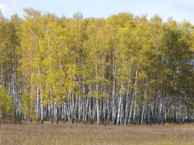
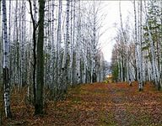
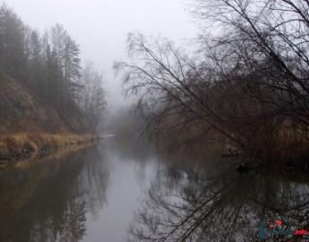
На какие периоды делится осень? (Ранняя и поздняя). Расскажите о ранней и поздней осени.

Slide 5
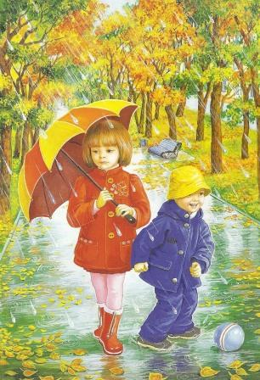
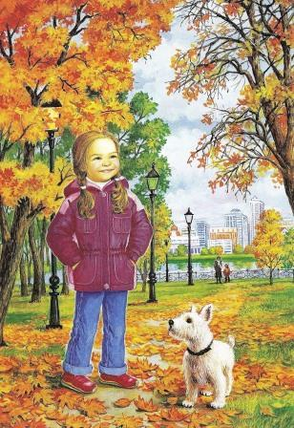
Крупно, дробно зачастил и всю землю напоил. На какой картинке верный ответ?

Slide 6
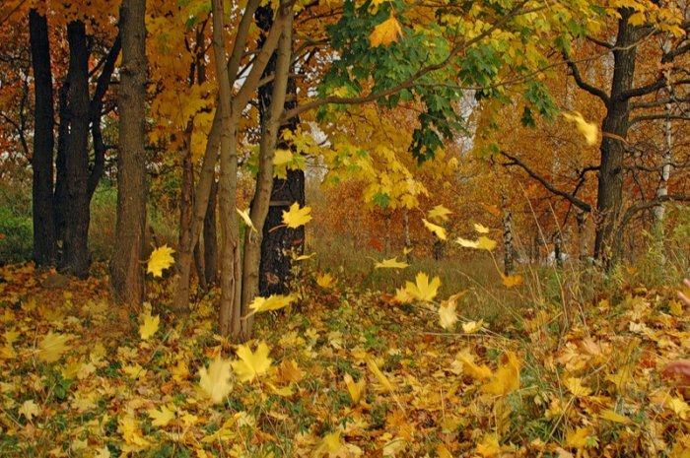
Листья в воздухе кружатся, Тихо на траву ложатся. Сбрасывает листья сад — Это просто... (листопад) - О каком явлении осени загадка? Расскажите о листопаде.

Slide 7

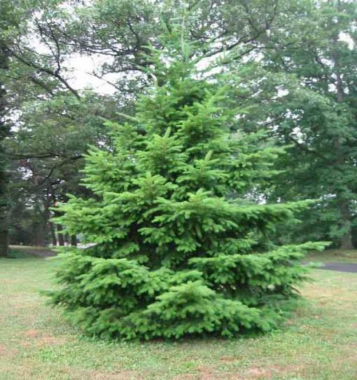
Какое дерево не сбрасывает листву осенью? Расскажите про него. Загадайте загадку.

Slide 8
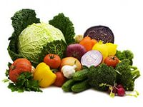
Чем занимаются осенью люди, вы узнаете, отгадав загадку?
Что весною мы сажали,
Потом летом поливали.
Все, что осенью на грядках
Поспевает: вкусно, сладко!
Не зевай и собирай
Наш осенний …
(Урожай)

Slide 9
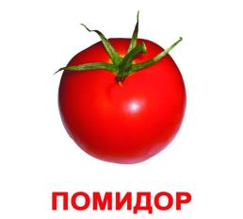

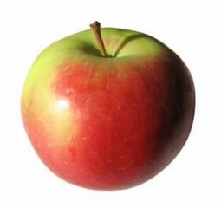

Давайте поиграем! Что здесь лишнее?

Slide 10




Что здесь лишнее? Почему?

Slide 11
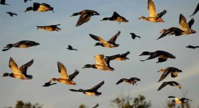
Что можно сказать про эту картинку?
Как ведут себя птицы осенью? Как называют таких птиц?

Slide 12
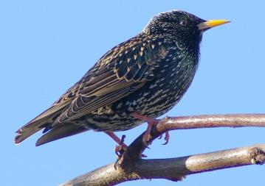
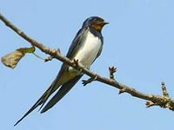
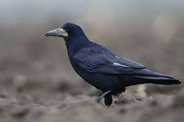
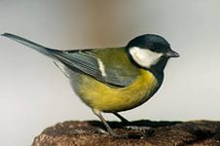
Какая птица лишняя? Почему?

Slide 13
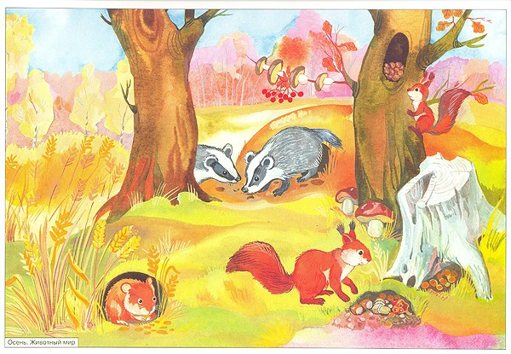
-Сейчас послушаем как звери и птицы готовятся к зиме. Стихотворение Е. Головина «Собрались и полетели»

Slide 14
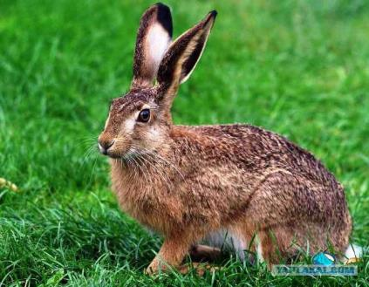
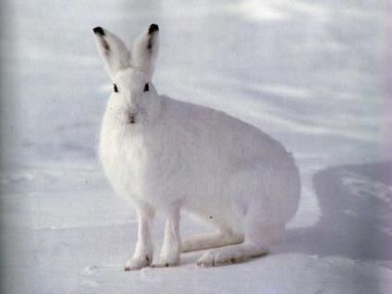
Что у зайца на уме? Подготовиться к зиме. Прежний стал холодноват, да и – сер, и – маловат. Т.Уманская Почему заяц меняет свою шубку? Каким он становится?

Slide 15
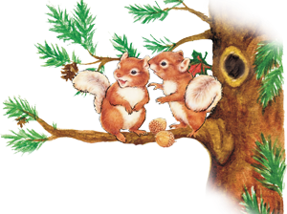
Расскажите, что делает осенью белка?
Белка осенью без спешки припасла в дупле берёзы шишки, жёлуди, орешки. Не страшны теперь морозы!

Slide 16
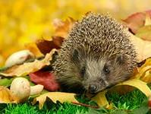
Сейчас мы послушаем, как готовится к зиме ёж .
Лесом катится клубок. У него колючий бок. Он охотится ночами за жуками и мышами.

Slide 17
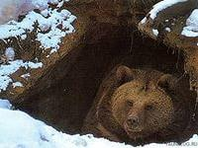
Узнаем, чем занимается осенью медведь?
Под корягой в буреломе спит медведь, как будто в доме.
Положил он лапу в рот и, как маленький сосёт.
Г.Ладонщиков
…

Slide 18
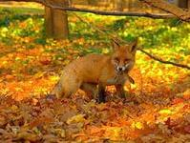
Как готовится к зиме лиса?
Рыжий мех и хвост пушистый, осторожный шаг в лесу. Прячет хитрая лисица до поры свою красу…
Т.Штаб

Slide 19
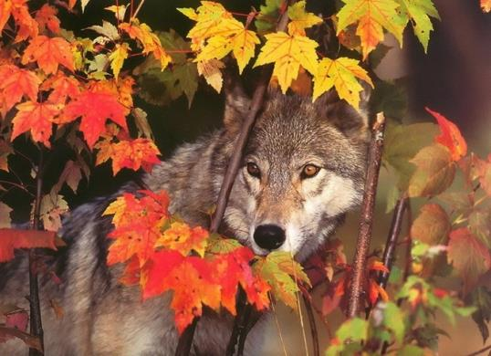
О каком звере загадка? Как он готовится к зиме?
Он живет в лесу густом, В серой шубке и с хвостом, Щелкает зубами, с острыми клыками
Notes:
Он живёт в лесу

Slide 20
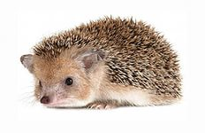
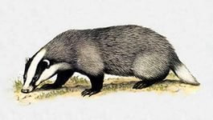
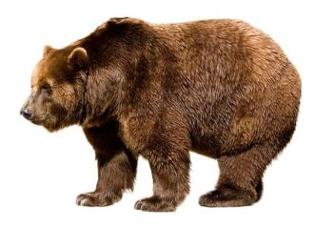
Что общего у этих зверей?

Slide 21
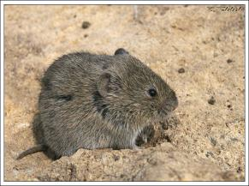
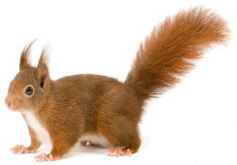
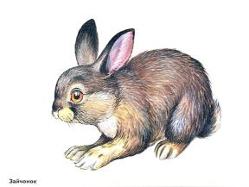
Кто лишний? Почему?

Slide 22
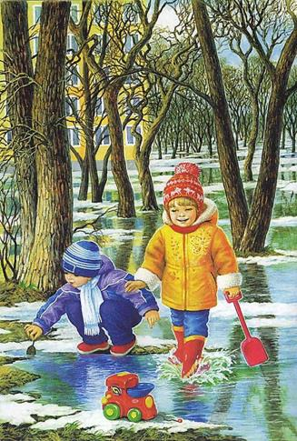
Отгадайте, на какой картинке изображена осень? Почему вы так решили? Объясните свой выбор.

Slide 23
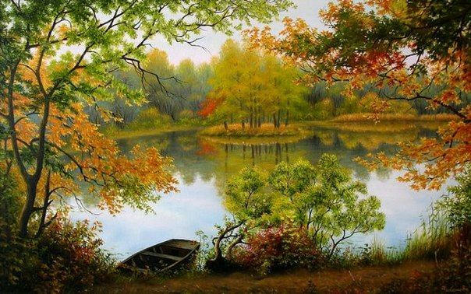
У каждого времени года есть свои приметы. Есть они у осени. Дети читают стихотворение Т.А. Шорыгиной «Осенние приметы».

Slide 24
Список используемых источников
Шорыгина Т.А. Какие месяцы в году?! Путешествие в мир природы. Развитие речи. – М.: «Издательство ГНОМ и Д», 2016г.
Интернет – ресурсы:
images.yandex.ru

